Slide 1
数字化资源质量检测系统
CADAL管理中心 司红岩
2011-03-23

Slide 2
质检管理系统建设背景
在CADAL一期及过渡期质控部门按照管理中心要求，克服时间紧，任务重、数据质量参差不齐、数据传输困难等众多不便因素，认真仔细、恪尽职守，共计完成新数据及修改数据质检160多万册，成功发布130多万册，为一期建设任务的顺利完成做出了很大的贡献。同时，随着二期建设的启动，任务更重、时间更紧、参建单位更多、资源更丰富，质检工作在人力资源、业务效率、过程监控等方面也面临着一些亟待解决的困难和问题。
质量检测是数字化资源中的重要步骤，直接关系着发布的图书质量，更需要需要标准化流程、标准化的数据结果。
所以本项目决定建设一个用于质检过程管理与监控的质量管理体系，实现以ID为管理单元，从数据提交到数据发布整个过程的全透明高效管理。
经过近一年的筹划和发开，该系统已初步应用，今天我代表CADAL管理中心质检部来报告一下，平台的工作流程、使用情况、参与各方对系统的反馈情况。

Slide 3
数字化资源质量检测系统 应用情况报告
1
数字化资源质量检测系统介绍
2
系统初步应用的情况
3
加工单位反馈的问题
Notes:
1

Slide 4
数字化资源质量检测系统介绍
1
加工单位
质检系统
开发公司
管理中心
Notes:
3

Slide 5
数字化资源质量检测流程图

Slide 6
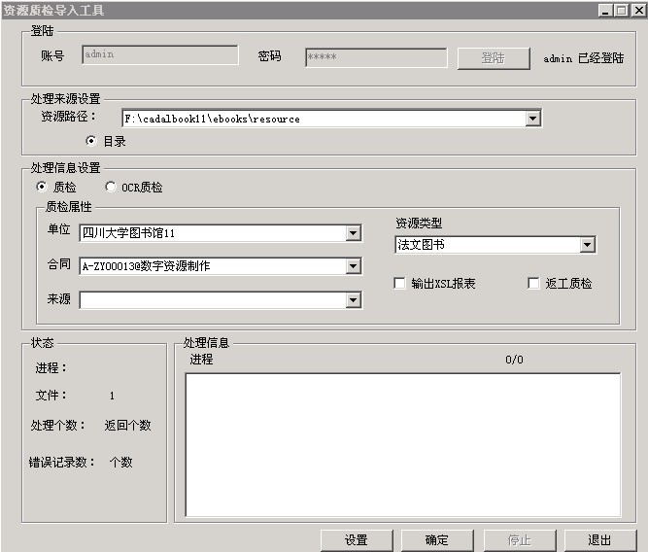
机器质检

Slide 7
机器质检
机器质检项目有20项:
1、是否缺少必备文件，检查a.opf、dc.xml、Catalog.xml、otiff、ptiff、ebbrowser.html，缺少任一项，即为质检不合格。
2、非法文件检查，检查是否包含0kb文件，如有，质检不合格。
3、无效文件检查、 在目录meta中是否存在多余文件，如有，质检不合格。
4、文件格式检查，检查文件dc.xml、a.opf、Catalog.xml 格式是否合法，任意一项不合法即为质检不合格.
5、dc.xml与a.opf中共同拥有的信息是否一致，如不一致即质检不合格。
Notes:
3

Slide 8
机器质检
6、元数据检查，检查a.opf和dc.xml文件中，索引字段的必备项。如目前检查的必备字段暂定为： 题名，语种，发布类型等，如必备字段没有，即质检不合格。
7、检查ptiff和otiff中文件个数是否一致 ，如不一致即质检不合格。
8、必备目录检查，检查资源目录结构是否正确、包含meta、ptiff、中文格式的otiff、英文格式的html目录。
9、日期规范要求全部为YYYY-MM-DD，YYYY-MM，YYYY三种格式；

Slide 9
机器质检
10、在元数据中的标点符号要求全部为英文标点，在语言为chi（中文）的数据中title字段允许出现中文标点，其他情况下的都为英文标点。
11、外文书的元数据中是否出现中文字符（目前只检查title字段），如出现中文字符，即质检结果不合格。
12、古籍的元数据中不准出现阿拉伯数字，如出现，即质检结果不合格。
13、图像分辨率一定要达到600dpi。

Slide 10
机器质检
14、语种检查：目前只有英语和中文的，所以语言代码只要对应查世界语言代码表中的英文和中文即可。如以后有新的语种，必须遵循世界语种代码表。
15、实际的页数要与查重库中标注的一致。
16、正在质检的bookID与已经入库的bookID重复、元数据不同或者bookID相同、元数据也相同。
17、目录中的导航文件链接是否有效，如果存在空链接，即质检不合格。
18、导航文件（a.opf）是否缺少<manifest>节点，如缺少，即质检不合格。

Slide 11
机器质检
19、导航文件（a.opf）是否缺少<guide>节点，如缺少,即质检不合格。
20、资源指定类型：12种类型

Slide 12
机器质检通过率
机器质检是检查所有提交的图书，以上所标明的任何一项有错误，该书不合格，如果一册书有多项错误，不重复计数。
机器质检通过率=该批次中机器质检合格的图书量/该批次的图书量*%；
鉴于一期的图书质量统计和GB/T14162-1993产品质量监督计数抽样程序和抽样表，机器质检合格标准定为98%
机器质检通过率达到合格标准，可以进入下一步人工质检；不合格则退回加工单位，重新质检全部数据，修改错误数据，再提交。

Slide 13
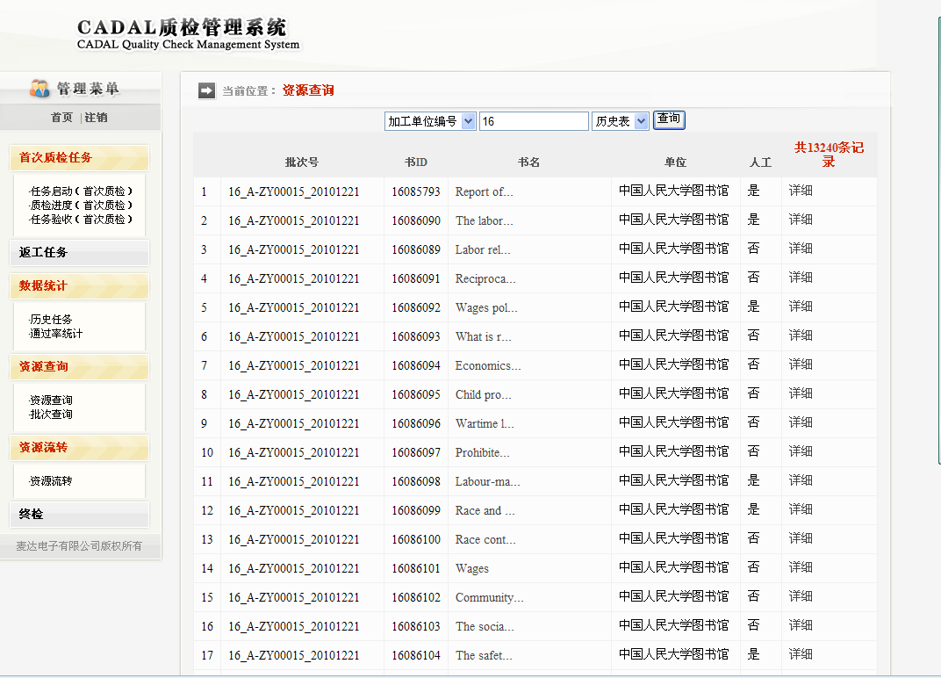
人工质检

Slide 14
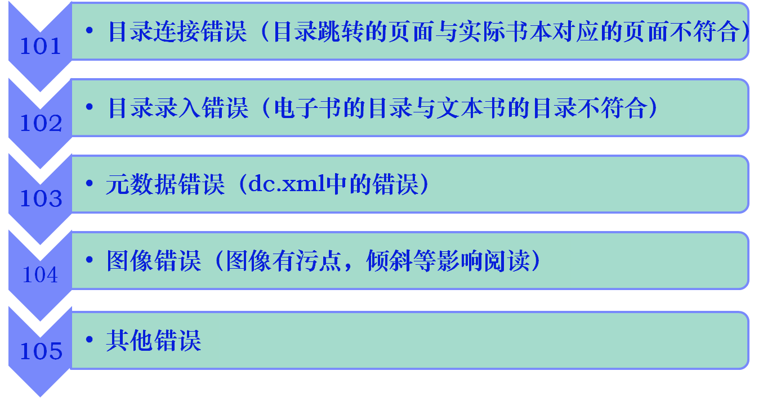
人工质检
人工质检项目与之前CADAL管理中心的质检项目基本一致，
质检中常出现的错误：
Notes:
3

Slide 15
人工质检通过率
人工质检对同一批次图书采取抽检的方式，抽检的比例根据各个单位的实际情况有所区分。
具体方法：根据一期各个单位质检的情况，一期错误比较多的单位，抽检的比率相应提高。
人工质检通过率=该批次人工质检合格的图书量/该批次抽检的图书量*%
根据GB/T14162-1993产品质量监督计数抽样程序和抽样表，人工质检的合格标准定为95%
人工质检通过率达到合格标准，可以进入下一步终检，不合格则退回加工单位，重新质检全部数据，修改错误数据，再提交。

Slide 16
CADAL管理中心终检
终检对同一批次的图书也是按一定比例抽检的
终检抽取图书有2部分：A+B
A=人工质检图书量*50%
B=和A同数量的人工未质检的图书

Slide 17
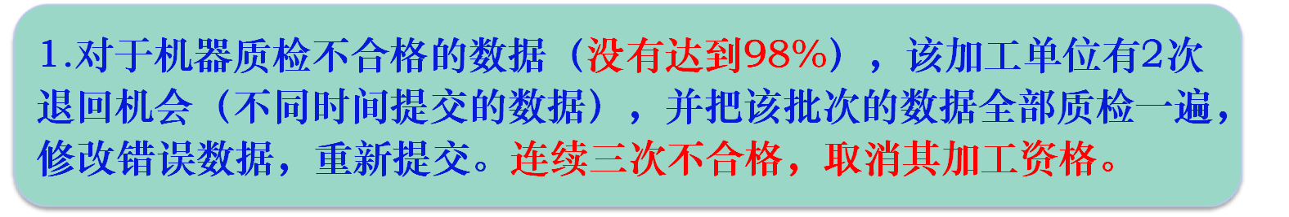
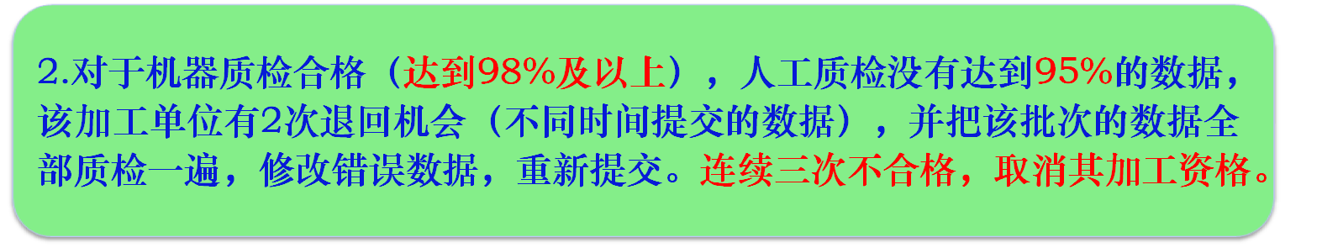
数据退回的规定

Slide 18
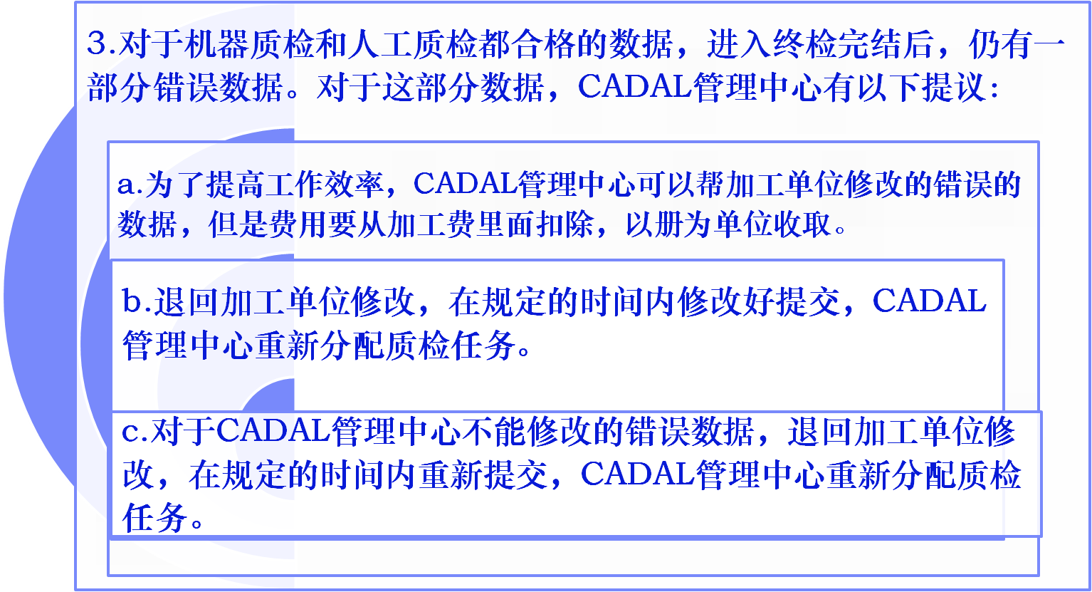
数据退回的规定

Slide 19
质检参考的相关标准规范
国内标准
GB/T 2828《计数抽样检验程序》
GB/T 14162-1993 《产品质量监督计数抽样程序及抽样表(适用于每百单位产品不合格为质量指标)》
行业标准
《DA/T 31-2005纸质档案数字化技术规范》

Slide 20
《关于CADAL项目参建单位代码编码原则的通知》
《CADAL数字化文本加工规范草案》
《CADAL数字化文本元数据规范草案》
《CADAL数字资源质量检查实施规范》
《古籍元数据著录细则》
《民国图书元数据著录细则》
《普通图书元数据著录细则》
《学位论文元数据著录细则》
《关于CADAL电子书质量检查若干意见的通知》
CADAL一期标准
2011-03-23 数字化资源质量检测系统

Slide 21
2
系统初步应用的情况
截止此会议召开，CADAL管理中心初步应用此系统质检完成28688册电子图书，机器质检合格率98.32%；人工质检3251册，合格数量2194本，合格率67.49%，这是总体的通过率情况。从此数据看出，目前机器质检的部分还是比较合理的，人工质检要求非常严格，因此该部分质检的通过率偏低。
  ...

Slide 22
整个质检过程中会产生5份文档：机器质检单、质检结果明细单（包含机器质检和人工质检）、CADAL管理中心终检单、质检报告单（PDF）、错误数据单。详细列表如下：
机器质检单
质检结果明细单
质检报告单（PDF）
质检报告单(pdf)
管理中心终检单

Slide 23
3
加工单位反馈的问题
1
对质检明细单中的错误描述不理解
2
对质检明细单中错误判定不认可
3
由于OEB编辑器的局限，导致目录著录与原书不符
4
页面问题
5
原书目录有问题
6
对于质检过程完成的认定
数据提交的格式
7
Notes:
2

Slide 24
数字化资源质量检测系统
Thank You !
CADAL管理中心 司红岩
2011-03-23

